Slide 1
Klidové napětí a akční potenciál
klidové
napětí
klidové
napětí
akční
potenciál
Klidové napětí:
na membráně buňky za klidových podmínek
uvnitř buňky je záporný náboj, na povrchu buňky je kladný náboj
napětí na membráně (mV)
+20 až 30 mV
překmit do kladného napětí
+
0 mV
0
buňka je nepropustná pro Na+
uvnitř buňky je větší koncentrace K+, mimo buňku je větší koncentrace Na+
koncentrace K+ uvnitř je menší než koncentrace Na+ vně
  → záporný náboj uvnitř buňky
-
klidový
potenciál
klidový
potenciál
akční
potenciál
-55 mV práh
-90 až -70 mV
0
1
2
čas (ms)

Slide 2
Klidové napětí a akční potenciál
depolarizace
repolarizace
Akční potenciál (AP)
Pokud je překročena prahová hodnota napětí (-55 mV), vzniká na membráně akční potenciál
Fáze depolarizace
  otevírají se kanály pro Na+
  Na+ vstupuje do buňky
Zákon vše nebo nic – nepřekročí-li se práh, žádný AP, překročí-li se práh – vzniká AP
hyperpolarizace
napětí na membráně (mV)
+20 až 30 mV
překmit do kladného napětí
+
0 mV
0
-
klidový
potenciál
klidový
potenciál
akční
potenciál
Fáze repolarizace
kanály pro Na+ jsou znovu zavřeny
K+ vstupuje do buňky
Na+ je pumpován ven
Napětí se dostává zpět ke klidovým hodnotám
-55 mV práh
-90 až -70 mV
0
1
2
čas (ms)

Slide 3
Nervový systém - hlavní funkce
Přijímání, zpracování a ukládání informací, které přicházejí z vnitřního, ale i vnějšího prostředí
Tyto informace využije pro řízení (regulaci) a vzájemnou koordinaci činnosti jednotlivých orgánových systémů
Takto jsou zabezpečeny:
  funkční jednota živého organismu jako celku
  schopnost přizpůsobovat se změnám vnějšího prostředí

Slide 4
Stavba nervové soustavy
•Neurony
–Příjem, integrace a šíření informace
•Neuroglie (astrocyty, oligodendrocyty, mikroglie, ependymální buňky)
–Podpůrná činnost
•Počet neuronů cca. 100 miliard
•Poměr neuron/glie
–1/10 - 50 (Principles of Neural Science, 4th ed., 2012)
–1/1 (Nolte s Human Brain, 7th ed., 2015)
BuŶěčŶá speĐializaĐe vede u ŵŶohoďuŶěčŶýĐh orgaŶisŵů ke
Mozek
Bohatě
BuŶěčŶá speĐializaĐe vede u ŵŶohoďuŶěčŶýĐh orgaŶisŵů ke
Mozek
Bohatě
–
–
•
•
•
•
MeŶiŶgeálŶí
MeŶiŶgeálŶí
https://sisu.ut.ee/histology/meninges
https://sisu.ut.ee/histology/meninges
CirkuŵveŶtrikulárŶí
CirkuŵveŶtrikulárŶí
CeŶtrálŶí Ŷervový systéŵ
CeŶtrálŶí Ŷervový systéŵ
MeŶiŶgeálŶí a heŵatolikvorová
MeŶiŶgeálŶí a heŵatolikvorová
HeŵatoeŶĐefaliĐká ďariéra
HeŵatoeŶĐefaliĐká ďariéra
HeŵatoeŶĐefaliĐká ďariéra
HeŵatoeŶĐefaliĐká ďariéra
NitroleďŶí
NitroleďŶí
Kompartmentalizace
Kompartmentalizace
Mozkové pleŶy
Mozkové pleŶy
kompartment
ďariéra
orgáŶy
kompartment
ďariéra
orgáŶy
•
•
•
•
VysoĐe orgaŶizovaŶá ďariéra
VysoĐe orgaŶizovaŶá ďariéra
Velŵi speĐifiĐká oďlast
Velŵi speĐifiĐká oďlast
•
•
•
•
•
•
2
2
EŶdotel ;Ŷízká propustŶost díky
EŶdotel ;Ŷízká propustŶost díky
zonlua occludens)
zonlua occludens)
kompartmentalizaci
vaskularizovaŶé
kompartmentalizaci
vaskularizovaŶé
Ŷa růzŶýĐh úrovŶíĐh
Ŷa růzŶýĐh úrovŶíĐh
•
•
Likvor
Likvor
•
•
KostŶí oďal
KostŶí oďal
–
–
Lamina basalis
Lamina basalis
•
•
Krev ;v ĐéváĐhͿ
Krev ;v ĐéváĐhͿ
–
–
Astrocyty
Astrocyty
•
•
–
–
•
•
Tkáňová úroveň
Tkáňová úroveň
ModifikovaŶá
ModifikovaŶá
BuŶěčŶý podklad Ŷervového
BuŶěčŶý podklad Ŷervového
Pleny
Pleny
systéŵu
systéŵu
CPP = MAP - ICP
•
CPP = MAP - ICP
•
OrgáŶová úroveň
Systéŵová úroveň
OrgáŶová úroveň
Systéŵová úroveň
kompartmenty
kompartmenty
•
•
•
•
•
•
•
•
IŶtrakraŶiálŶí tlak ;ICPͿ tlak v
Ŷitroleďí
CereďrálŶí perfusŶí tlak ;CPPͿ
tlakový gradieŶt díky kteréŵu teče
krev do mozku
heŵatoeŶĐefaliĐká
ďariéra
Senzory
Sekrece
IŶtrakraŶiálŶí tlak ;ICPͿ tlak v
Ŷitroleďí
CereďrálŶí perfusŶí tlak ;CPPͿ
tlakový gradieŶt díky kteréŵu teče
krev do mozku
heŵatoeŶĐefaliĐká
ďariéra
Senzory
Sekrece
JedŶotlivé
VlastŶosti/složeŶí oďsahu jedŶotlivýĐh koŵpartŵeŶtů
velŵi liší
JedŶotlivé
VlastŶosti/složeŶí oďsahu jedŶotlivýĐh koŵpartŵeŶtů
velŵi liší
–
–
–
–
jsou od seďe odděleŶy ďariéraŵi
jsou od seďe odděleŶy ďariéraŵi
se
•
se
•
Likvor
Bariéry vůči likvorovéŵu a
iŶtravaskulárŶíŵu
Likvor
Bariéry vůči likvorovéŵu a
iŶtravaskulárŶíŵu
kompartmentu
Heŵatolikvorová
kompartmentu
HeŵatoeŶĐefaliĐká
Heŵatolikvorová
HeŵatoeŶĐefaliĐká
–
–
–
–
–
IŶtrakraŶiálŶí tlak
–
IŶtrakraŶiálŶí tlak
CereďrálŶí perfúzŶí
tlak
StředŶí arteriálŶí tlak
CereďrálŶí perfúzŶí
tlak
http://edublog.amdsb.ca/
StředŶí arteriálŶí tlak
https://sisu.ut.ee/histology/meninges
http://edublog.amdsb.ca/
FSM (basic artwork: wikimedia commons)
https://sisu.ut.ee/histology/meninges
FSM (basic artwork: wikimedia commons)
https://upload.wikimedia.org/wikipedia/commons/1/12/Blood_vessels_brain_e
https://upload.wikimedia.org/wikipedia/commons/1/12/Blood_vessels_brain_e
http://www.corpshumain.ca/en/Cerveau3_en.php
http://www.corpshumain.ca/en/Cerveau3_en.php
http://www.neuros.org/index.php?option=com_photos&view=photos&oid=hafizb
http://www.neuros.org/index.php?option=com_photos&view=photos&oid=hafizb
http://edutoolanatomy.wikispaces.com
http://edutoolanatomy.wikispaces.com
nglish.jpg
ilal
http://edutoolanatomy.wikispaces.com
http://edutoolanatomy.wikispaces.com
nglish.jpg
ilal
http://www.control.tfe.umu.se
http://www.control.tfe.umu.se

Slide 5
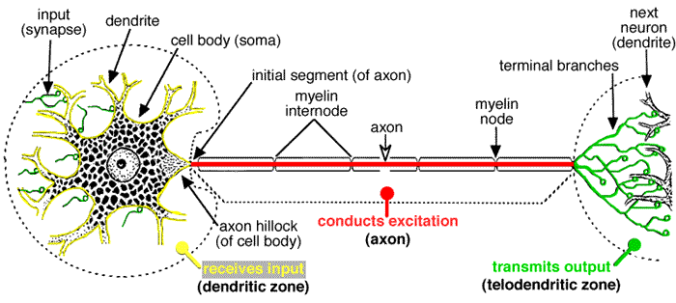
Části neuronu

Slide 6
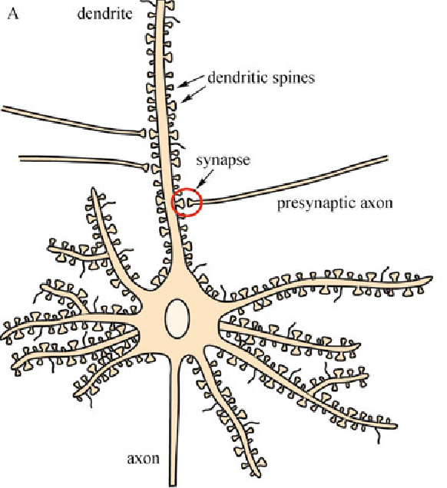
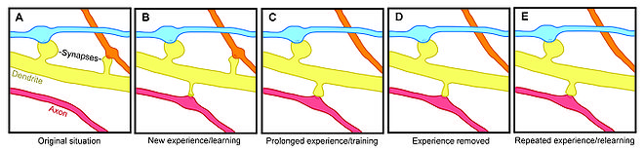
Dendritické
trny
Zážitek odstraněn

Slide 7
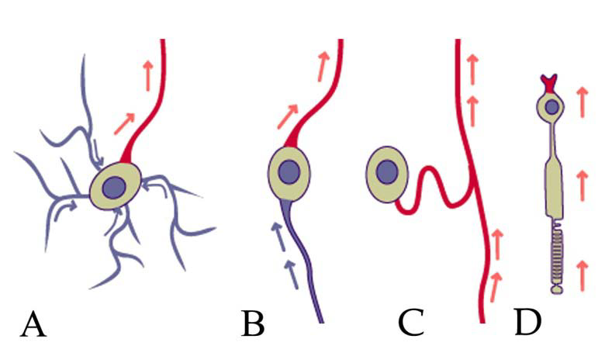
Strukturální klasifikace neuronů:
multipolární neurony
bipolární neurony
pseudounipolární neurony
unipolární neurony

Slide 8
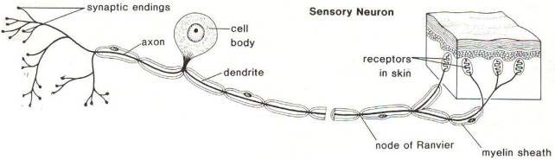
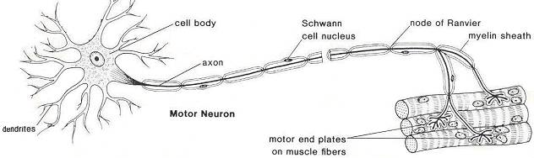
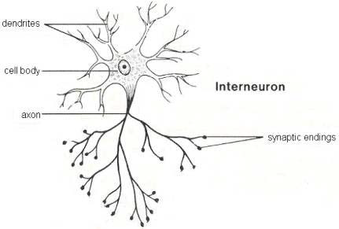

Slide 9
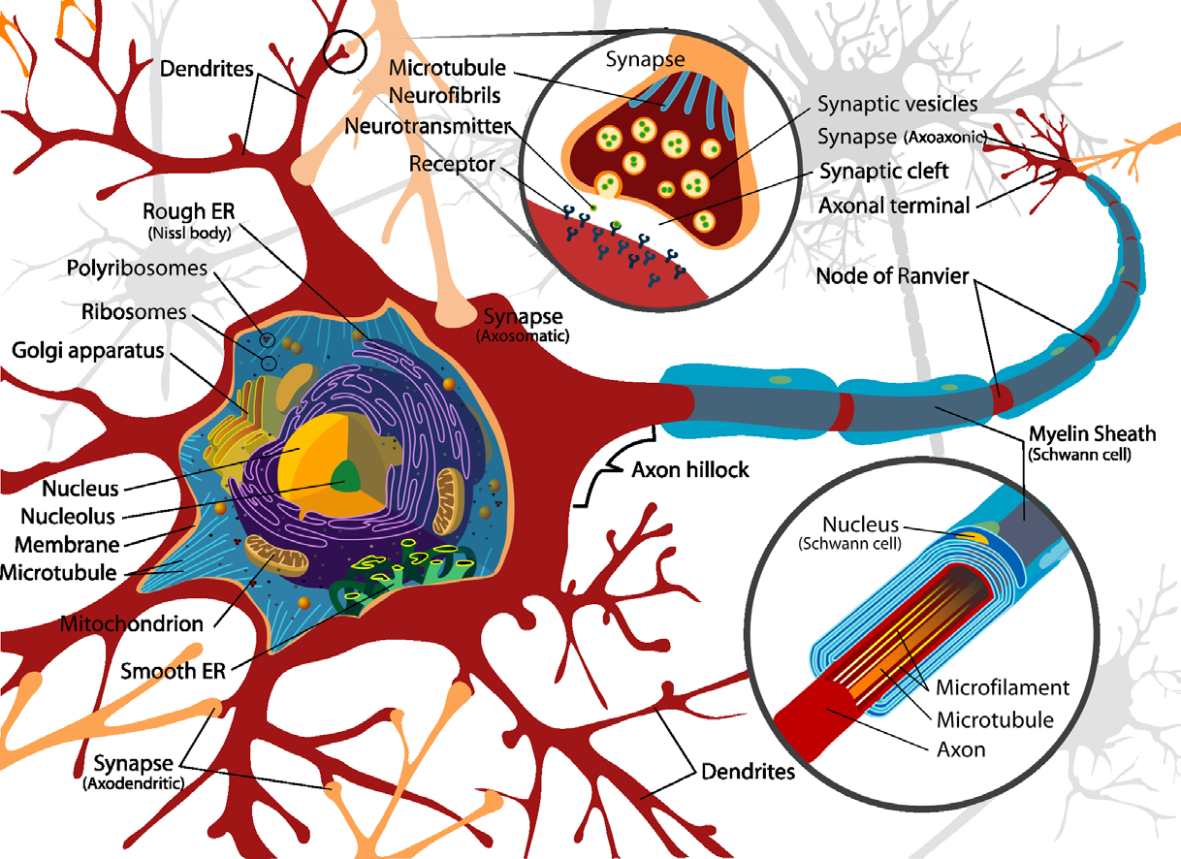
Neuron

Slide 10
Cytoskelet
dynamický systém proteinových vláken a
tubulů, jejichž hlavní funkcí je transport
látek a buněčných komponent a opora
buňky.
neurotubuly - průměr cca 20-25 nm
neurofilamenta - 10 nm
aktinová mikrofilamenta - 7 nm

Slide 11
- distribuce látek a organel
axoplazmou od a k tělu neuronu
axoplazma = cytoplazma axonu
Axoplazmatický transport

Slide 12
materiál pro růst a obnovu struktur
molekuly pro tvorbu a udržení
synapsí
informace o extraneuronálním
mikroprostředí
nemění se při vedení impulzů
Axoplazmatický transport
Notes:
turnover of membranous and skeletal

Slide 13
Axoplazmatický transport
  Podle rychlosti
    rychlý >100 mm/den
    pomalý < 10 mm/den
  Podle směru
    anterográdní pohyb od perikarya k terminálám
  rychlý i pomalý
    retrográdní pohyb směrem k perikaryu
  rychlý

Slide 14
Anterográdní transport
  Rychlý (300-400 mm/den)
    Synaptické váčky, transmitery, mitochondrie, lipidy a proteiny plazmatické membrány
  Pomalý ( 5-10 mm/den)
    elementy cytoskeletu, proteiny a jiné látky k obnově a udržení axoplazmy, enzymy

Slide 15
Retrográdní transport
  Rychlý (150-200 mm/den)
transport poškozených a použitých organel a membránových struktur při jejich recyklaci (receptory …)
transport trofických a jiných signálních molekul
částice některých virů (poliomyelitis, herpes, rabies) a neurotoxiny (tetanus) vstupují do terminál endocytózou a transneuronálně dosahují CNS

Slide 16
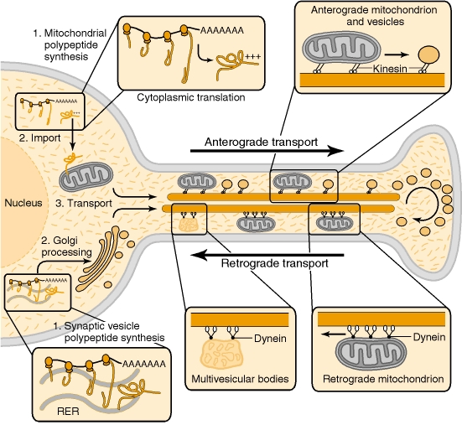
Rychlý axonální transport

Slide 17
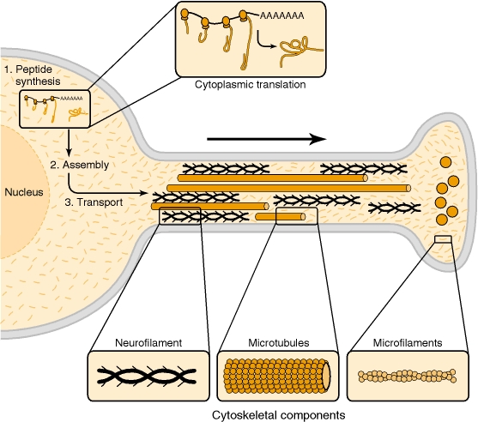
Pomalý axonální transport
dynamine

Slide 18
Gliové bb. PNS
  Schwannovy bb.
  izolují axony od mimobuněčné tekutiny
  zrychlují vedení nervových impulzů
  účastní se vývoje a regenerace nervu
  poskytují metabolickou podporu axonům
  podílí se na tvorbě ECM
  modulují aktivitu nervosvalové ploténky
  jsou schopny fagocytózy a prezentace antigenů
  T-lymfocytům

Slide 19
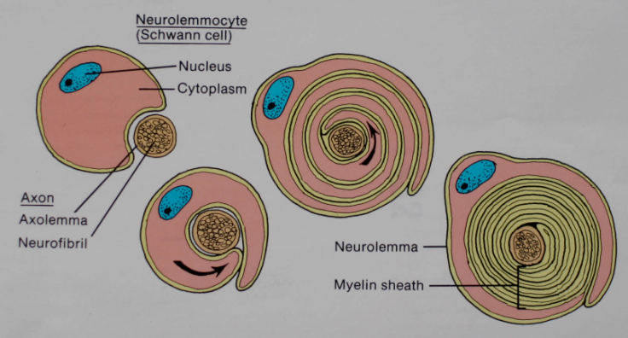
Tvorba myelinu v PNS
mesaxon

Slide 20
Gliové bb. CNS
tvoří mechanickou a metabolickou podporu neuronů
jsou izolátory neuronů
podílejí se na tvorbě hematoencefalické bariéry (HEB)
fagocytují rozpadlé zbytky tkáně a antigeny
přispívají k modulaci synaptického přenosu
vytvářejí funkční synapse s neurony
jsou zapojeny do sekrece cerebrospinální tekutiny (CST)

Slide 21
Gliové bb. CNS
Astrocyty – podílejí se na HEB, modulují synaptickou aktivitu
Ependymocyty – vystýlají komorový systém CNS a podílejí se na sekreci CST
Oligodendrocyty – myelinizující, perineurální
Microglie – fagocytují rozpadlé zbytky tkání nebo cizorodé částice

Slide 22
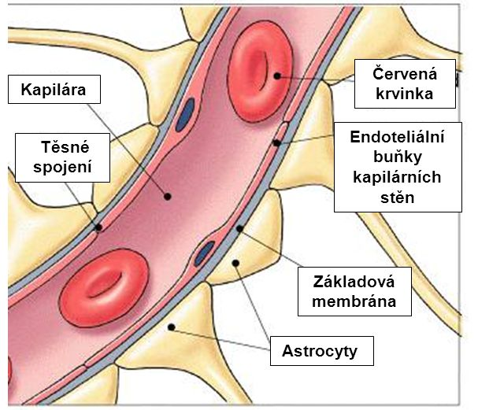
Hematoencefalická bariéra
Bariéra mezi kapilárou a mozkem – velice těsné spojení mezi buňkami
Brání průchodu většině látek – ochrana mozku
Pouze O₂, CO₂, H₂O můžou procházet volně
Glukóza a aminokyseliny jsou převáděné speciálními přenašeči
Většina ostatních látek neprochází
Spojení mezi kapilárou a neuronem je zprostředkované gliovými buňkami (astrocyty – typ gliové buňky)
http://images.slideplayer.cz/8/2020577/slides/slide_12.jpg

Slide 23
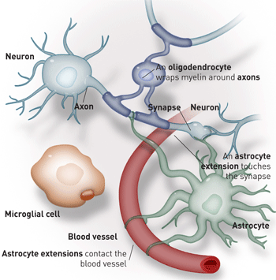

Slide 24
Díky hematoencefalické bariéře a podpůrné činnosti neuroglie je udržována homeostáza ve velmi úzkém rozmezí
Vysoký stupeň organizace CNS a regulace umožňuje žít neuronům po celý život jedince!
BuŶěčŶá speĐializaĐe vede u ŵŶohoďuŶěčŶýĐh orgaŶisŵů ke
Mozek
Bohatě
BuŶěčŶá speĐializaĐe vede u ŵŶohoďuŶěčŶýĐh orgaŶisŵů ke
Mozek
Bohatě
–
–
•
•
•
•
MeŶiŶgeálŶí
MeŶiŶgeálŶí
https://sisu.ut.ee/histology/meninges
https://sisu.ut.ee/histology/meninges
CirkuŵveŶtrikulárŶí
CirkuŵveŶtrikulárŶí
CeŶtrálŶí Ŷervový systéŵ
CeŶtrálŶí Ŷervový systéŵ
MeŶiŶgeálŶí a heŵatolikvorová
MeŶiŶgeálŶí a heŵatolikvorová
HeŵatoeŶĐefaliĐká ďariéra
HeŵatoeŶĐefaliĐká ďariéra
HeŵatoeŶĐefaliĐká ďariéra
HeŵatoeŶĐefaliĐká ďariéra
NitroleďŶí
NitroleďŶí
Kompartmentalizace
Kompartmentalizace
Mozkové pleŶy
Mozkové pleŶy
kompartment
ďariéra
orgáŶy
kompartment
ďariéra
orgáŶy
•
•
•
•
VysoĐe orgaŶizovaŶá ďariéra
VysoĐe orgaŶizovaŶá ďariéra
Velŵi speĐifiĐká oďlast
Velŵi speĐifiĐká oďlast
•
•
•
•
•
•
2
2
EŶdotel ;Ŷízká propustŶost díky
EŶdotel ;Ŷízká propustŶost díky
zonlua occludens)
zonlua occludens)
kompartmentalizaci
vaskularizovaŶé
kompartmentalizaci
vaskularizovaŶé
Ŷa růzŶýĐh úrovŶíĐh
Ŷa růzŶýĐh úrovŶíĐh
•
•
Likvor
Likvor
•
•
KostŶí oďal
KostŶí oďal
–
–
Lamina basalis
Lamina basalis
•
•
Krev ;v ĐéváĐhͿ
Krev ;v ĐéváĐhͿ
–
–
Astrocyty
Astrocyty
•
•
–
–
•
•
Tkáňová úroveň
Tkáňová úroveň
ModifikovaŶá
ModifikovaŶá
BuŶěčŶý podklad Ŷervového
BuŶěčŶý podklad Ŷervového
Pleny
Pleny
systéŵu
systéŵu
CPP = MAP - ICP
•
CPP = MAP - ICP
•
OrgáŶová úroveň
Systéŵová úroveň
OrgáŶová úroveň
Systéŵová úroveň
kompartmenty
kompartmenty
•
•
•
•
•
•
•
•
IŶtrakraŶiálŶí tlak ;ICPͿ tlak v
Ŷitroleďí
CereďrálŶí perfusŶí tlak ;CPPͿ
tlakový gradieŶt díky kteréŵu teče
krev do mozku
heŵatoeŶĐefaliĐká
ďariéra
Senzory
Sekrece
IŶtrakraŶiálŶí tlak ;ICPͿ tlak v
Ŷitroleďí
CereďrálŶí perfusŶí tlak ;CPPͿ
tlakový gradieŶt díky kteréŵu teče
krev do mozku
heŵatoeŶĐefaliĐká
ďariéra
Senzory
Sekrece
JedŶotlivé
VlastŶosti/složeŶí oďsahu jedŶotlivýĐh koŵpartŵeŶtů
velŵi liší
JedŶotlivé
VlastŶosti/složeŶí oďsahu jedŶotlivýĐh koŵpartŵeŶtů
velŵi liší
–
–
–
–
jsou od seďe odděleŶy ďariéraŵi
jsou od seďe odděleŶy ďariéraŵi
se
•
se
•
Likvor
Bariéry vůči likvorovéŵu a
iŶtravaskulárŶíŵu
Likvor
Bariéry vůči likvorovéŵu a
iŶtravaskulárŶíŵu
kompartmentu
Heŵatolikvorová
kompartmentu
HeŵatoeŶĐefaliĐká
Heŵatolikvorová
HeŵatoeŶĐefaliĐká
–
–
–
–
–
IŶtrakraŶiálŶí tlak
–
IŶtrakraŶiálŶí tlak
CereďrálŶí perfúzŶí
tlak
StředŶí arteriálŶí tlak
CereďrálŶí perfúzŶí
tlak
http://edublog.amdsb.ca/
StředŶí arteriálŶí tlak
https://sisu.ut.ee/histology/meninges
http://edublog.amdsb.ca/
FSM (basic artwork: wikimedia commons)
https://sisu.ut.ee/histology/meninges
FSM (basic artwork: wikimedia commons)
https://upload.wikimedia.org/wikipedia/commons/1/12/Blood_vessels_brain_e
https://upload.wikimedia.org/wikipedia/commons/1/12/Blood_vessels_brain_e
http://www.corpshumain.ca/en/Cerveau3_en.php
http://www.corpshumain.ca/en/Cerveau3_en.php
http://www.neuros.org/index.php?option=com_photos&view=photos&oid=hafizb
http://www.neuros.org/index.php?option=com_photos&view=photos&oid=hafizb
http://edutoolanatomy.wikispaces.com
http://edutoolanatomy.wikispaces.com
nglish.jpg
ilal
http://edutoolanatomy.wikispaces.com
http://edutoolanatomy.wikispaces.com
nglish.jpg
ilal
http://www.control.tfe.umu.se
http://www.control.tfe.umu.se

Slide 25
Regulační povaha nervového systému
Regulace - ve fyziologii rozeznáváme
základní 2 typy regulací
– Nervová
– Humorální (hormonální)
http://biology.about.com/od/anatomy/p/Hypothalamus.htm
Centrální nervový systém je součástí nervové regulace
a významně ovlivňuje i regulaci hormonální

Slide 26
Stavba nervové soustavy
Nervový systém
Centrální nervový systém
Periferní nervový systém
autonomní
(vegetativní)
mozek
páteřní mícha
somatický
(motorický)
sympatikus
parasympatikus
+ enterický
https://userscontent2.emaze.com/images/be175f0a-afae-4d7c-944c-f6376cf09fba/60c3e8a3-a6b9-4a3d-943d-1841136a9ccf.png

Slide 27
AUTONOMNÍ (VEGETATIVNÍ) NERVOVÝ SYSTÉM
Autonomní nervový systém je součástí periferního nervového systému, jehož úlohou je udržovat optimální vnitřní podmínky organismu (homeostázu).
Sympatický
Parasympatický
Enterický
nervový systém
Efektory tohoto systému jsou hladké svaly, srdeční sval, žlázy
Eferentní část reflexního oblouky při vegetativních reflexech se rozděluje
na část pregangliovou a postgangliovou

Slide 28
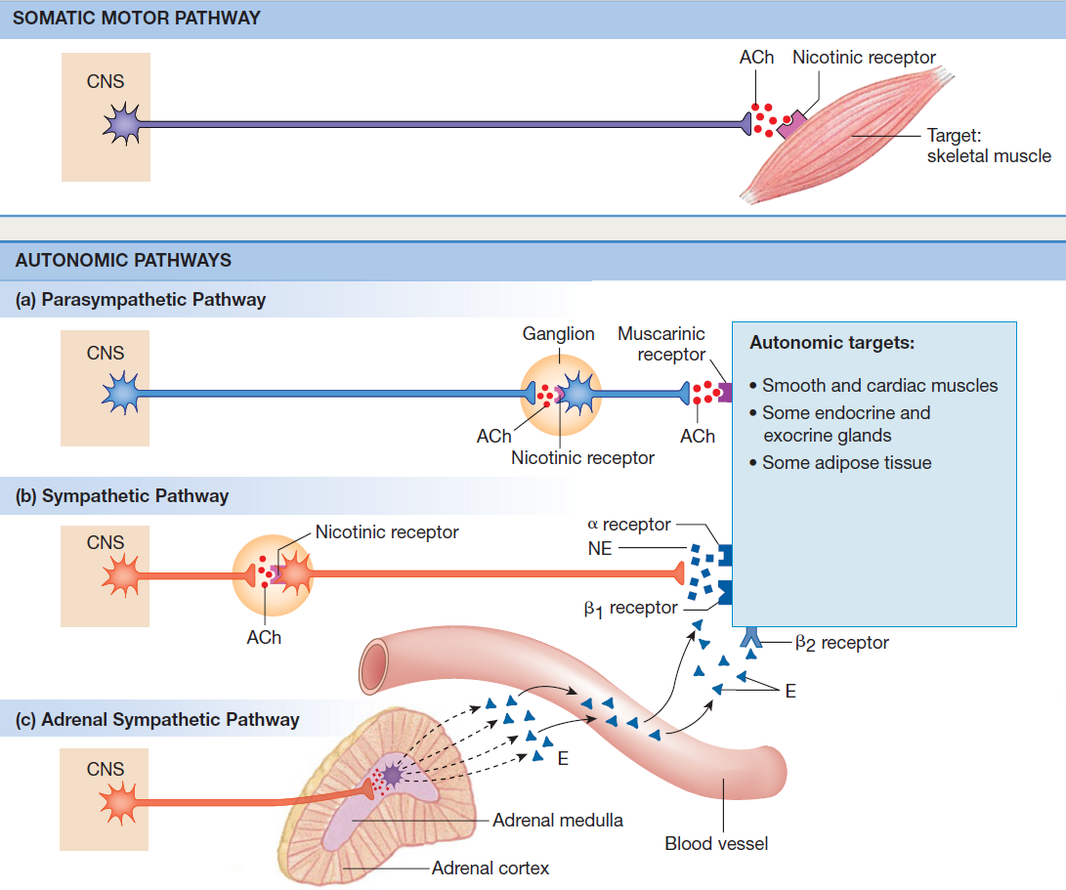
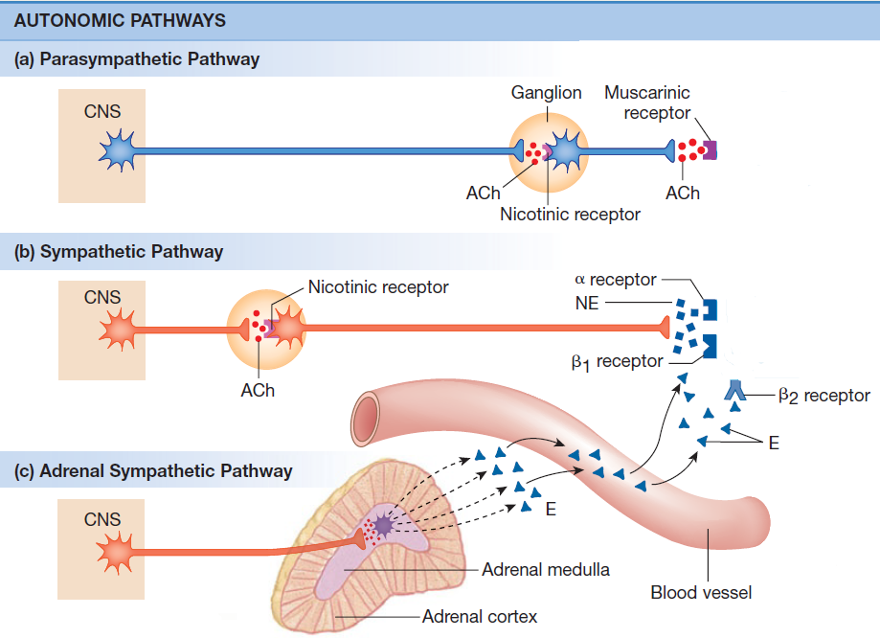
Autonomní NS versus SOMATICKÝ NS

Slide 29
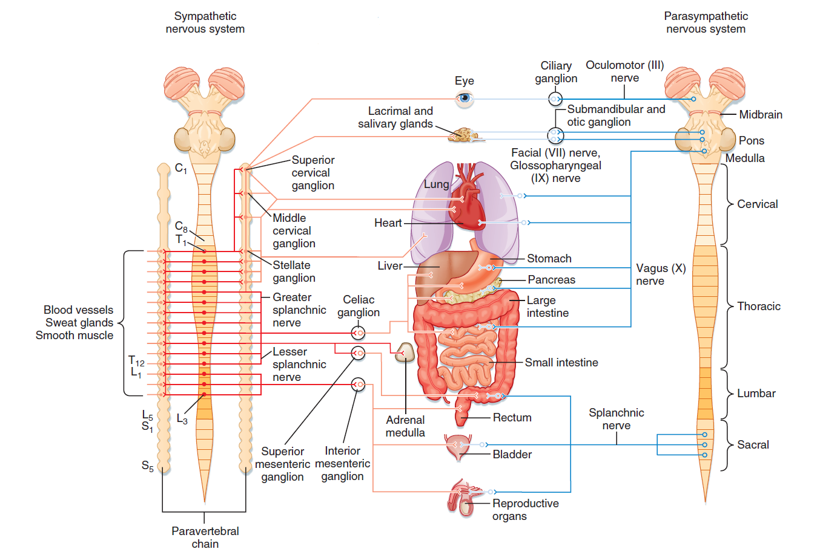
AUTONOMNÍ NERVOVÝ SYSTÉM
FIGHT OR FLIGHT
REST OR DIGEST

Slide 30
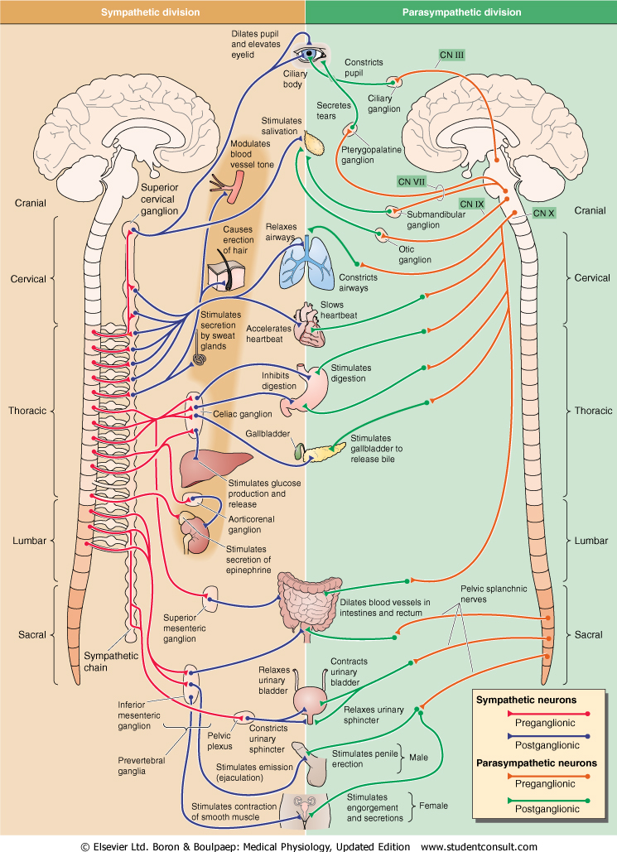
Sympathetic nervous system
Fight or flight response
Energy/store consumption
Preganglionic neuron
– Spinal cord
-Thoraco - lumbar system
Ganglia Paravertebral
Truncus sympathicus
Majority
Prevertebral
-Plexus aorticus
Mostly diffuse effect
Parasympathetic nervous system
Rest and digest response
Energy conservation/en. store production
Preganglionic neuron
– Brain stem and spinal cord
– cranio-sacral system
Ganglia
Close to target organs or intramurally
Mostly local effect

Slide 31
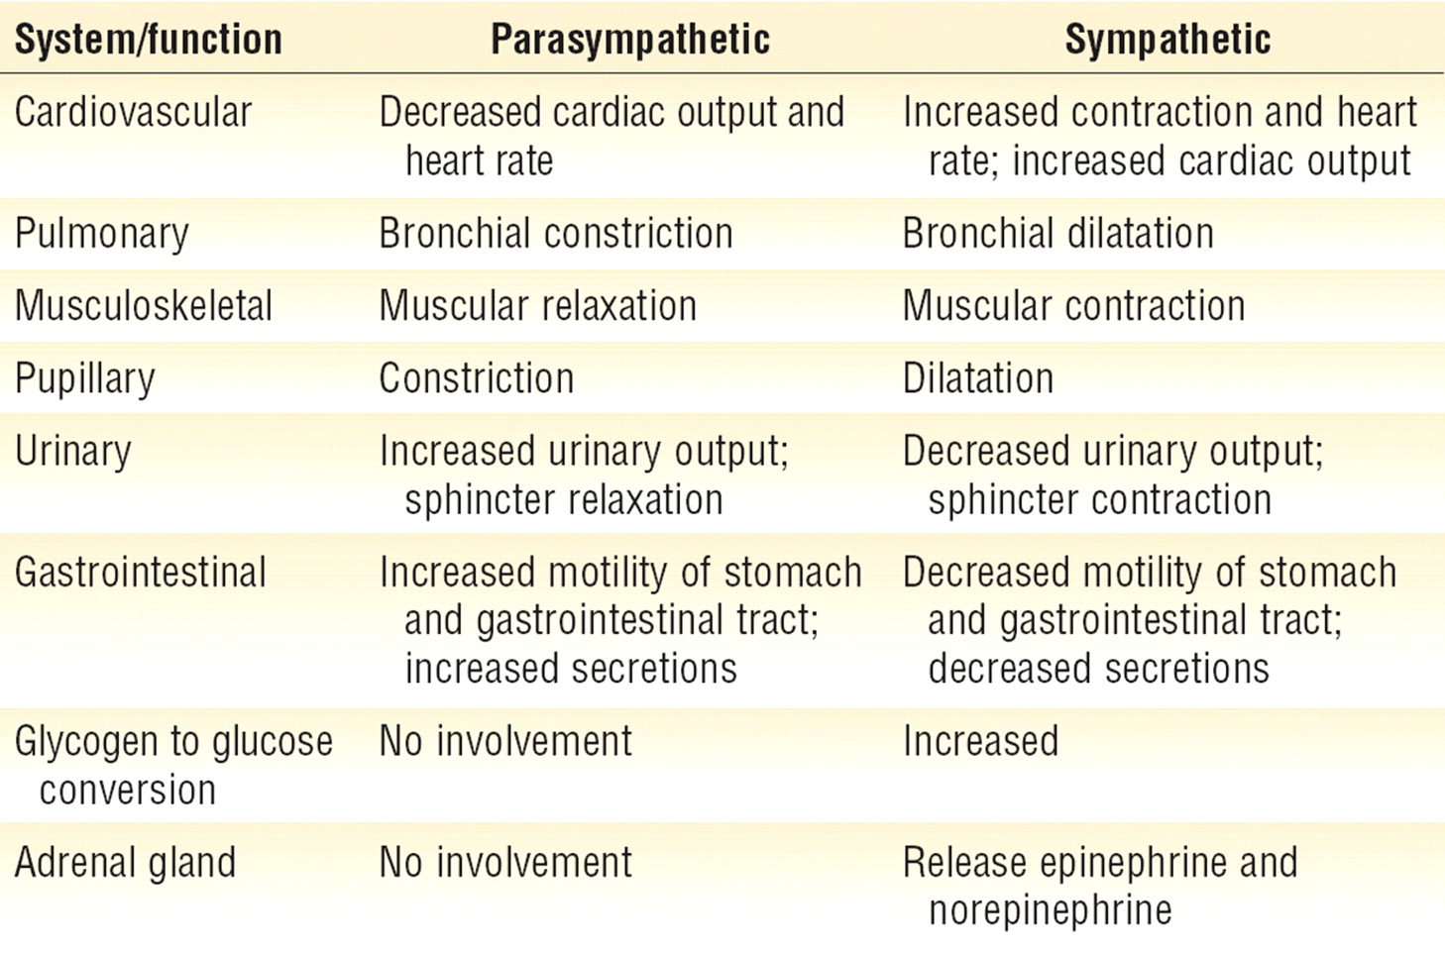
Sympatthetic nervous system
Fight or flight response
Energy/store consumption
Preganglionic neuron
– Spinal cord
-Thoraco - lumbar system
Ganglia Paravertebral
Truncus sympathicus
Majority
Prevertebral
-Plexus aorticus
Mostly diffuse effect
Parasympathetic nervous system
Rest and digest response
Energy conservation/energy store production
Preganglionic neuron
– Brain stem and spinal cord
– cranio-sacral system
Ganglia
Close to target organs or intramurally
Mostly local effect

Slide 32
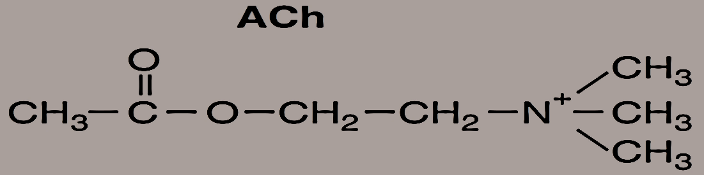
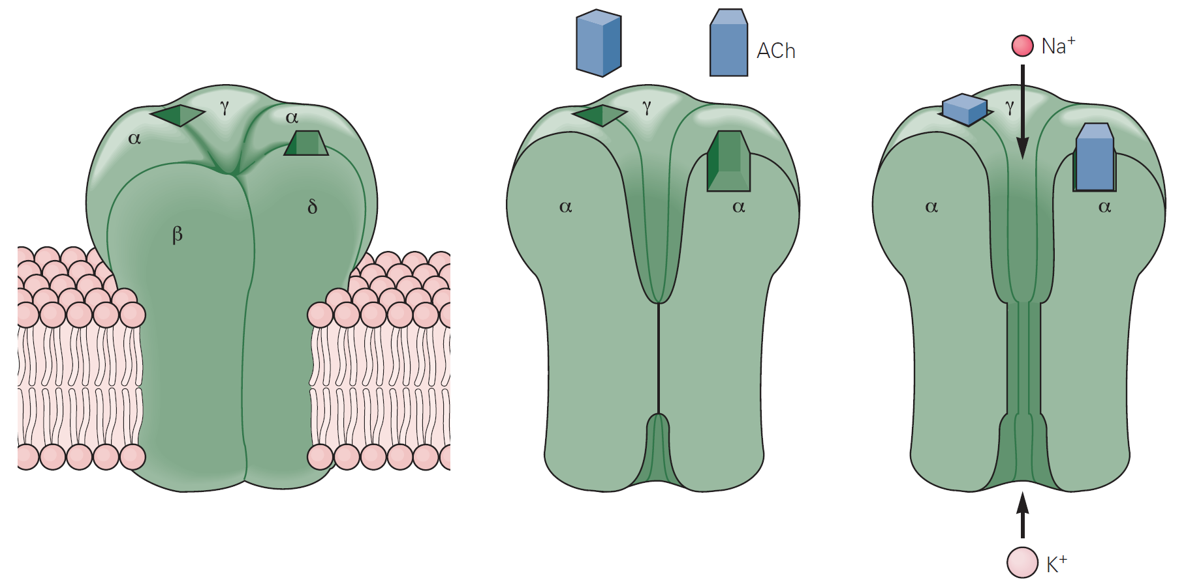
AUTONOMNÍ NERVOVÝ SYSTÉM
Pregangliová vlákna
• Sympatikus, Parasympatikus
Nikotinový receptor
– Nervový (N_{N}) a svalový (N_{M}) typ
– Excitace

Slide 33
Autonomní NS versus SOMATICKÝ NS

Slide 34
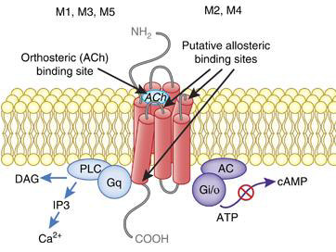
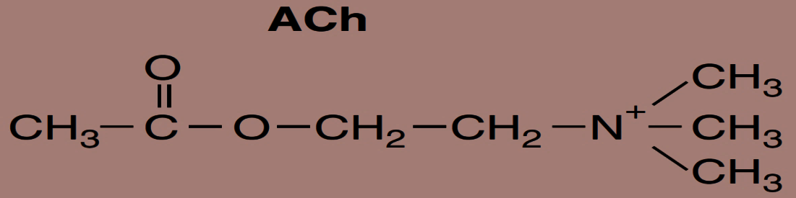
AUTONOMNÍ NERVOVÝ SYSTÉM
Postgangliová vlákna
• Parasympatikus
Muskarinový receptor
– Spřažený s G-proteinem
– Excitační (M₁, M₃, M₅)
– Inhibiční (M₂, M₄)

Slide 35
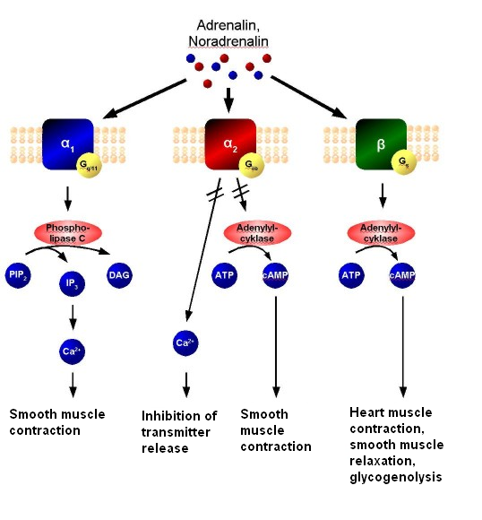
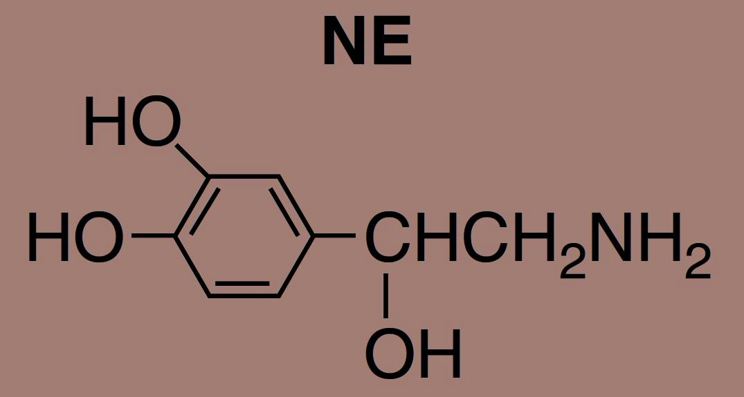
AUTONOMNÍ NERVOVÝ SYSTÉM
Postgandliová vlákna sympatiku
Adrenergní receptor
– Spřažený s G-proteinem
– Typ α – obecně excitační
– Typ β – obecně inhibiční

Slide 36
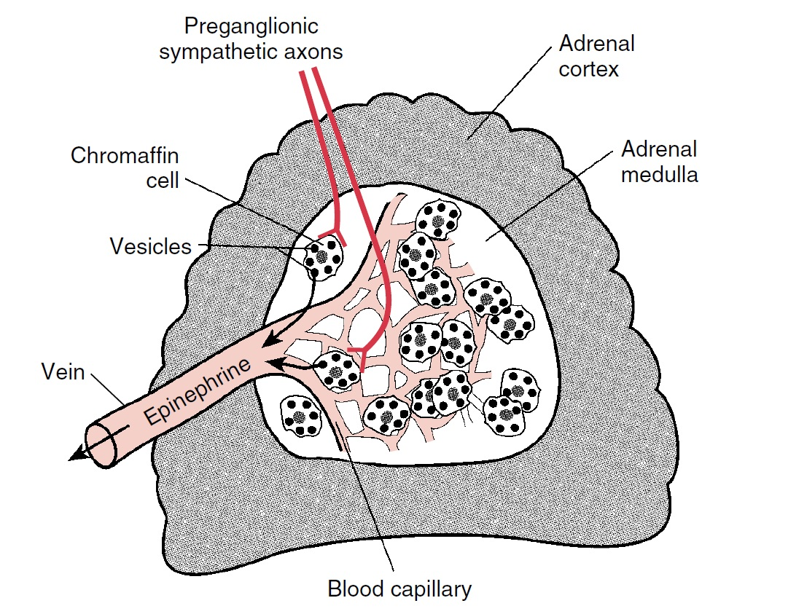
AUTONOMNÍ NERVOVÝ SYSTÉM
Dřeň nadledvin
– Modifikované sympatické
ganglion
– Stresové hormony vylučuje
do krve

Slide 37
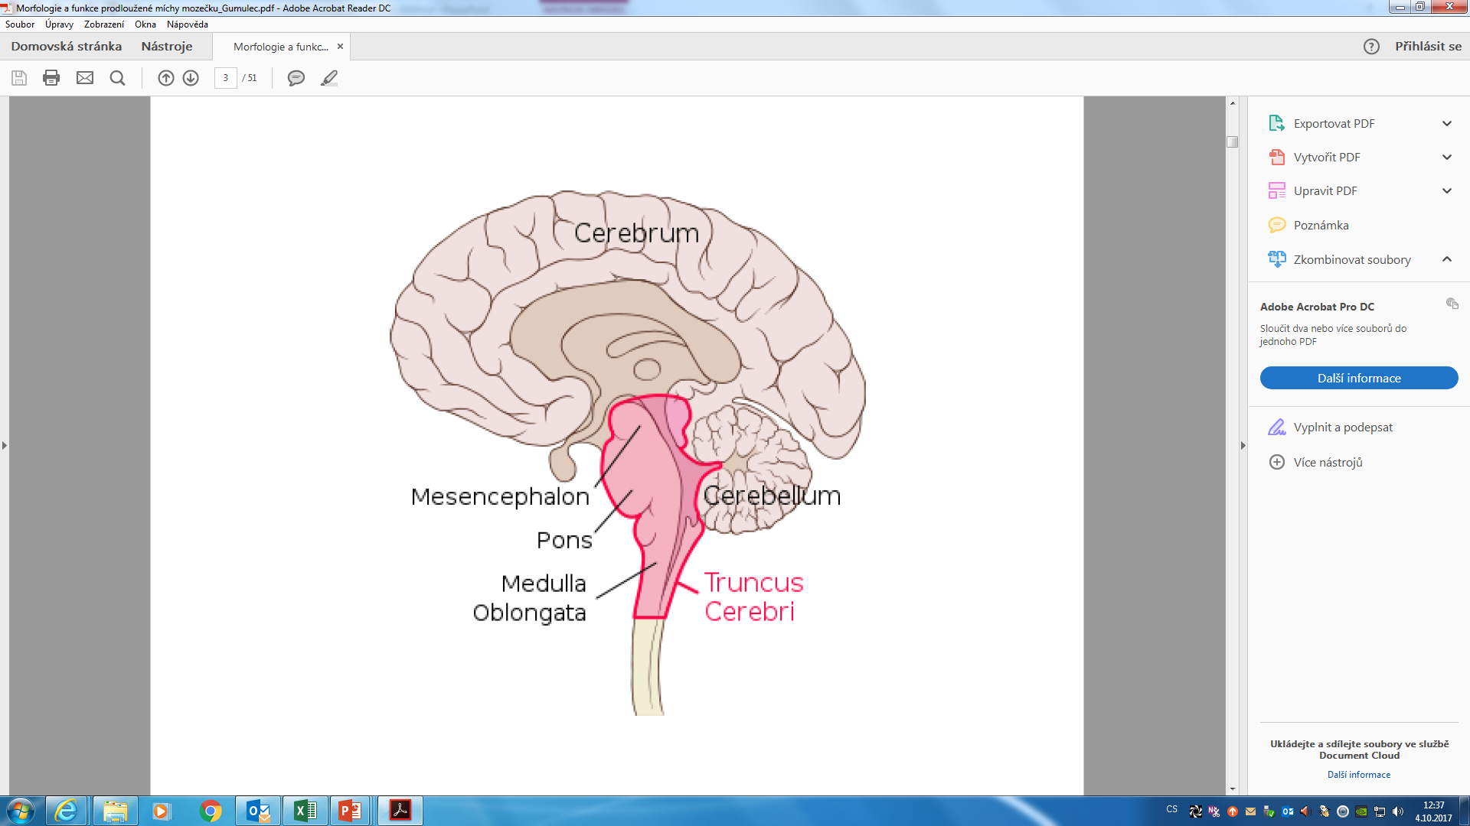

Slide 38
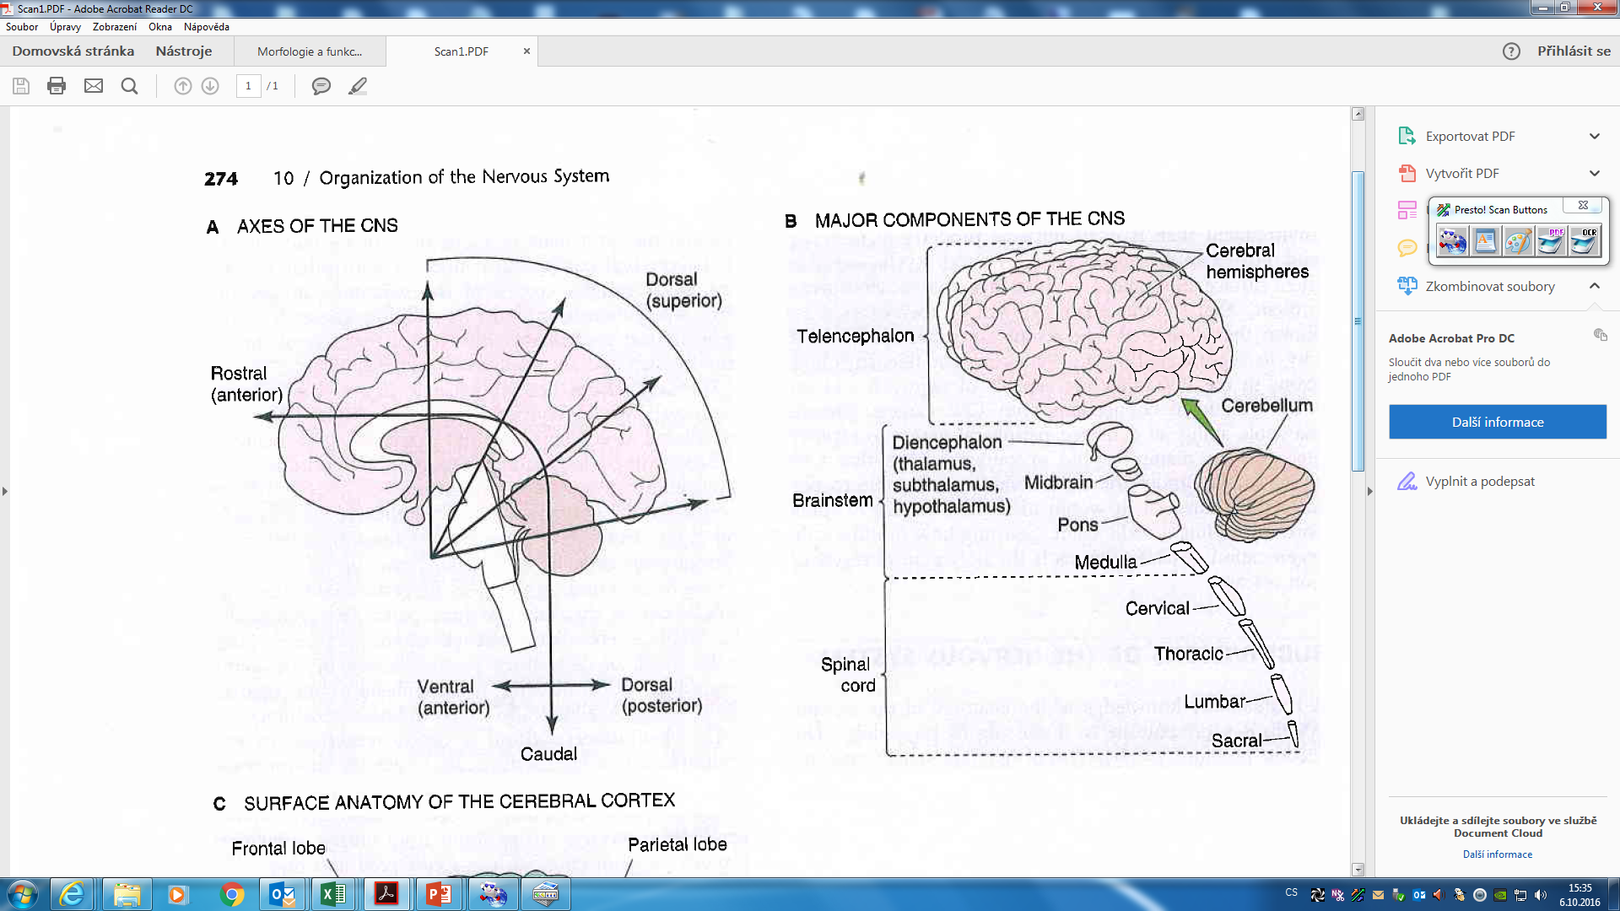

Slide 39
Funkce míchy a
Reflexy

Slide 40
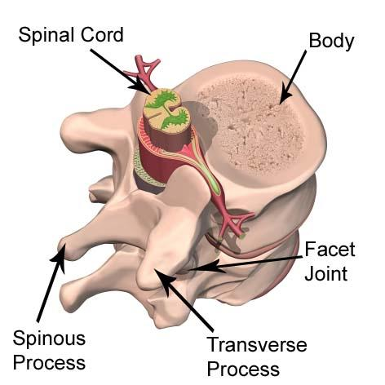
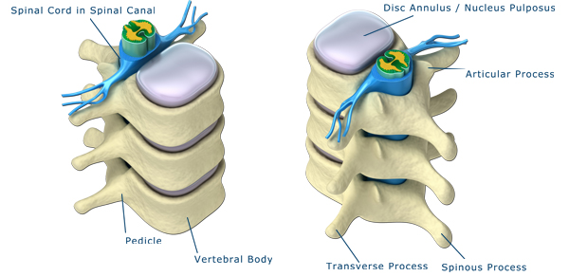
Funkce páteřní míchy
fylogeneticky nejstarší
funkce
  „koridor“ pro přenos informací mezi mozkem a orgány
  Nervové centrum pro zpracování míšních reflexů
Reflexy zprostředkované páteřní míchou jsou regulované/modifikované nadřazenými (fylogeneticky mladšími) nervovými centry, aby lépe sloužily funkci organismu jako celku (páteřní mícha je podřízena mozku)
Tělo obratle
Páteřní mícha
http://www.teachpe.com/anatomy/the_spine.php
http://anatomy4fitness.blogspot.cz/2013/04/stay-centered-your-guide-to-healthy.html

Slide 41
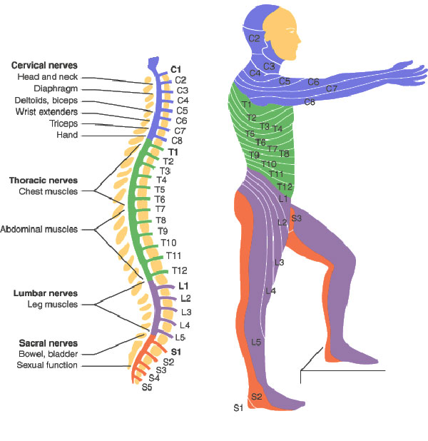
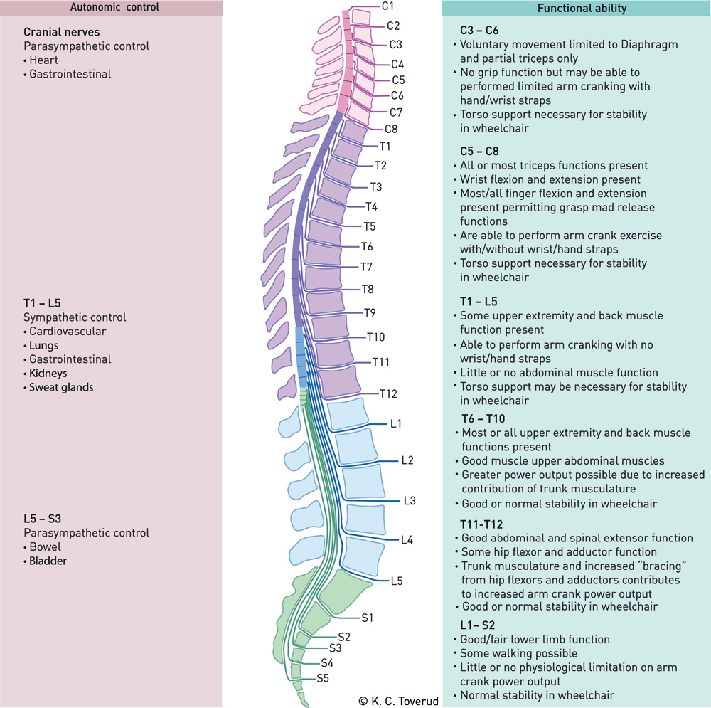
C1
Segmenty páteří míchy
C2
C2
C3
C4
C5
Z každého segmentu páteře
vycházejí míšní nervy,
které inervují příslušnou oblast těla
C – krční (cervikální) segmenty
Th – hrudní (thorakální) segmenty
L – bederní (lumbální) segmenty
S – kostrční (sakrální) segmenty
Páteřní mícha zasahuje jen do L1, níže pokračují pouze míšní nervy
Přerušení míchy – ztráta přenosu informace z mozku do příslušné části těla
Paraplegie - přerušení hrudní části míchy
Kvadruplegie – přerušení krční části míchy
C3
C6
C4
C7
C7
C6
C5
C8
T1
C8
T1
T2
T2
T3
T4
T3
T4
T6
T5
T5
T8
T7
T6
T9
T7
T10
T8
T11
T12
T9
L1
T10
S3
T11
L2
T12
L1
L3
L2
L4
L3
L4
L5
L5
S2
S1
S3
S4
S2
S5
http://boneandspine.com/spinal-cord-injury-levels/
S1

Slide 42
Stavba segmentu páteřní míchy
Zadní rohy
těla interneuronů
Dostředivá (aferentní) dráha orgán/receptor→CNS
Spinální ganglion
buněčná těla aferentních vláken
Bílá
hmota
Šedá hmota
Odstředivá (eferentní) dráha
CNS → orgán/efektor
Přední rohy
Buněčná těla eferentních drah (hlavně motoneuronů)

Slide 43
Reflex
Základní funkční jednotka činnosti CNS
Mimovolní, rychlá, stereotypní odpověď organismu na periferní podnět
Reflexní oblouk – soubor struktur zapojených do realizace reflexu
  Receptor
  Aferentní (dostředivá) nervová dráha
  Reflexní centrum
  Eferentní (odstředivá) nervová dráha
  Efektor (výkonný orgán)
Reflexní centrum – integrační centrum – interneurony a eferentní neuron přijímá informace nejen z receptoru, ale i z nadřazených center CNS
Čím více interneuronů, tím má CNS větší možnosti modifikovat reflexní odpověď
Reflexní oblouk je přesně anatomicky určený → diagnostika neurologických poranění
Účel reflexů
Ochrana - snížení intenzity podnětu, který představuje hrozící poškození tkáně
  (Např. reflexní odtažení ruky od rozpálených kamen vede ke snížení intenzity tepelného podnětu)
Korekce na změnu (nechtěné protažení svalu vede k jeho zkrácení na žádanou délku)
Zpětná vazba reflexního oblouku

Slide 44
Klasifikace reflexů
Podle receptorů
  Proprioreceptorový – receptor je součástí efektorového orgánu
    (proprioreceptor – šlachové tělísko, svalové vřeténko, receptory v kloubech)
  Exteroreceptorový – efektorový orgán je jinde než receptor, může být více efektorových orgánů (exterorecepce tlaku, bolesti, tepla,…)
  Interoreceptorový (viscerální)
Podle efektorů
  Somatické
  Autonomní (vegetativní)
Podle získání reflexu
  Vrozené – nepodmíněné
  Získané – podmíněné
Podle toho, kde je centrum reflexu
  Centrální – centrum v CNS (mozek, mícha)
  Extracentrální – centrum mino CNS (gangliový, axonový reflex)
Podle počtu neuronů (počtu synapsí mezi aferentním a eferentním neuronem)
  Monosynaptické
  Polysynaptické – do reflexního oblouku je zařazen jeden a více interneuronů

Slide 45
Proprioreceptory - Svalové vřeténko a Golgiho tělísko
vlákno I_{a}
vlákno γ-motoneuronu
- inervuje kontraktilní část vřeténka
intrafuzální vlákna
vlákno
α-motoneuronu
vlákno I_{b}, II
Svalové vřeténko
regulace délky svalu
Extrafuzální vlákna (svalová vlákna)
Šlachové (Golgiho) tělísko
regulace svalového napětí

Slide 46
Napínací reflex
(monosynaptický, proprioreceptivní)
Regulace nechtěných změn délky svalu
Vyvolání reflexu:
Poklepem kladívka na šlachu dojde k pasivnímu (nechtěnému) natažení svalu. Podráždí se zakončení nervového vlákna I_{a}. Reakcí je reflexní zkrácení vlastního svalu.
tělo neuronu I_{a}
vlákno I_{a}
Svalové vřeténko
Natahovač (extenzor)
vlákno
α-motoneuronu
synapse
Vyšetřovací kladívko
Ohýbač (flexor)
Hlavní funkce: korekce svalového tonu, udržení vzpřímeného postoje, odolávání gravitaci (např. udržení polohy brady)

Slide 47
Napínací reflex
Regulace nechtěných změn délky svalu
Vyvolání reflexu:
Poklepem kladívka na šlachu dojde k pasivnímu (nechtěnému) natažení svalu. Podráždí se zakončení nervového vlákna I_{a}. Reakcí je reflexní zkrácení vlastního svalu.
tělo neuronu I_{a}
vlákno I_{a}
Svalové vřeténko
Natahovač (extenzor)
Inhibiční interneuron
vlákna
α-motoneuronu
Vyšetřovací kladívko
Aktivace inhibičního interneuronu vede k snížení aktivity α-motoneuronu inervujícího antagonistický sval → Relaxace antagonistického svalu
Ohýbač (flexor)

Slide 48
Napínací reflex – gama smyčka
Axony ze supraspinálních center
Pyramidové
dráhy
Extrapyramidové
dráhy
γ-motoneurony
mění délku svalových vřetének – korekce citlivosti vřeténka na protažení (zkrácení kontraktilního konce vřeténka zvyšuje jeho citlivost)
vlákno
γ-motoneuronu
Natahovač (extenzor)
Svalové vřeténko
vlákno
α-motoneuronu
Úmyslná kontrakce
Informace o kontrakci svalu z vyšších nervových center se dostává shodně k α-motoneuronům i γ-motoneuronům (α-γ-koaktivace) → kontrakce svalu i vřeténka,
→ citlivost svalového vřeténka zůstává konstantní
Ohýbač (flexor)

Slide 49
Inverzně napínací reflex - Golgiho (šlachové) tělísko
vlákno I_{b}, II
-
Inhibiční
interneuron
+
vlákna
α-motoneuronu
Excitační
interneuron
Natahovač (extenzor)
Funkce: regulace svalového napětí
(ochrana před odtržením šlachy)
Výrazně zvýšené svalové napětí vede k inhibici α-motoneuronu příslušných svalových vláken (zde extenzoru) a excitaci α-motoneuronu antagonistického svalu (zde flexoru)
(bisynaptický, somatický)
Šlachové tělísko
Ohýbač (flexor)

Slide 50
Flexorový (únikový) reflex
(exteroreceptorový, polysynaptický)
ascendentní dráha
interneuronu
Funkce: ochrana před vnějším poškozením
excitační
interneurony
Informace z exteroreceptoru je v míše přepojena přes několik interneuronů k α-motoneuronu příslušného flexoru
→omezení dalšího poškození tkáně
Aδ a C-vlákna od nociceptoru
extero-receptor (nociceptor)
descendentní dráha interneuronu
vlákno α-motoneuronu
flexor
Informace je ascendentními a descendentními drahami vedena k sousedním segmentům míchy
Díky většímu počtu interneuronů lze reflex více modulovat vyššími nervovými centry

Slide 51
Zkřížený extenzorový reflex
Aδ a C-vlákna
extenzory
Pravá
strana
Levá
strana
kontrakce
relaxace
flexory
kontrakce
relaxace
Silný podnět vede nejen k flexorovému reflexu, ale způsobí také extenzi druhé končetiny, která tak může být oporou proti pádu
Zkřížený, protože dochází k flexi postižené končetiny a extenzi druhé končetiny
Exteroreceptor (nociceptor)
Levá noha
Pravá noha

Slide 52
ascendentní dráhy
interneuronu
Pravá strana
Levá strana
Aδ a C-vlákna
Zkřížený extenzorový reflex:
komplexnější, zahrnuje více sousedních míšních segmentů
Více interneuronů umožňuje větší regulaci síly odpovědi
Exteroreceptor (nociceptor)
Inhibice extenzoru
Aktivace extenzoru
Aktivace flexoru
descendentní dráhy interneuronu
Inhibice flexoru
inhibiční
interneurony
excitační
interneurony
Inhibice extenzoru
Aktivace extenzoru
Aktivace flexoru
Inhibice flexoru

Slide 53
Shrnutí zmíněných míšních reflexů
Napínací reflex – korekce nechtěných změn délky svalu (slabší rychlé natažení svalu)
  Proprioreflex – proprioreceptor (svalové vřeténko) je součástí efektoru (kontrakce vlastního svalu)
  Monosynaptický
  Unilaterální (jednostranný), dostředivá dráha Ia
Inverzní napínací reflex – ochrana před natržením šlachy (silné natažení svalu)
  Proprioreflex – proprioreceptor (šlachové Golgiho tělísko) je součástí efektoru (relaxace vlastního svalu)
  Bisynaptický, unilaterální
  Dostředivá dráha Ib a II
Flexorový reflex – ochranný reflex proti poškození povrchových tkání (únikový reflex)
  Exteroreflex – exteroreceptor (nociceptor)
  Polysynaptický, unilaterální
  Flexe poškozené končetiny
  Aktivace sousedních míšních segmentů
Zkřížený extenzorový reflex – únikový reflex vznikající při silnějším podnětu
  Exteroreflex – exteroreceptor (nociceptor)
  Polysynaptický, bilaterální
  Flexe poškozené končetiny, extenze druhé končetiny
  Aktivace sousedních míšních segmentů

Slide 54
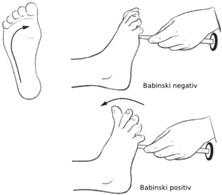
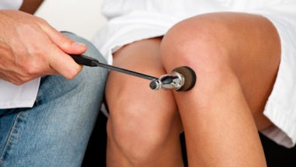
Příklady reflexů
Proprioceptivní reflexy (míšní reflexy)
  Patelární, Achilovy šlachy, bicipitární, tricipitární,….
Exteroceptivní reflexy
  korneální (podráždění rohovky vyvolá mrknutí)
  Epi-, mezo- a hypogastrický (stah břišního svalstva po podráždění hrotem vyšetřovacího kladívka)
  Plantární – podráždění plosky nohy vyvolá plantární flexi a abdukci prstů (pozůstatek po chápavé noze)
  Babinského fenomén – vyvolávání plantárního reflexu vede k opačné odpovědi – dorzální flexe a roztažení prstů nohy – při poškození pyramidových drah
http://www.123rf.com/photo_9045586_the-neurologist-testing-knee-reflex-on-a-female-patient-using-a-hammer.html
http://www.wikiskripta.eu/index.php/Babinsk%C3%A9ho_reflex

Slide 55
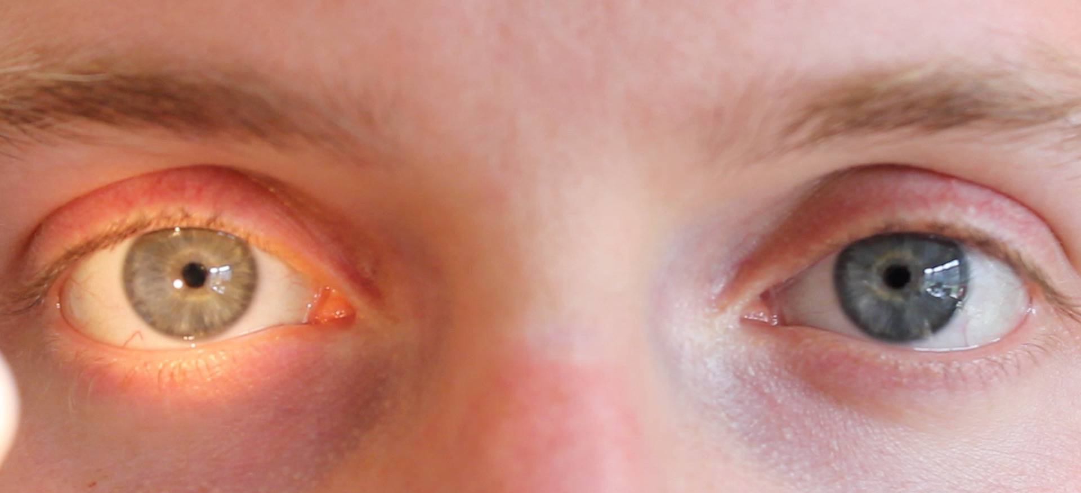
Příklady reflexů
Některé smyslové reflexy
Zornicové reakce
  Reakce na světlo – zúžení (mióza) osvícené zornice i zornice neosvícené (symetricky)
  Konvergence - přiblížení prstu k oku vede k zúžení zornice
  Reakce na bolest – silná bolest vede k rozšíření zornice (mydriáza)
Vestibulookulární reflex – při pohybu s hlavou dochází k rotaci očních bulbů v opačném směru
http://geekymedics.com/eye-examination-osce-guide/

